Slide 1

Catálogos Eletrônicos
Programa instrucional
Clique com o mouse para continuar...

Slide 2
A Entrada no Sistema
A tela inicial
Aguarde...

Slide 3
Catálogos Eletrônicos
A busca por uma acomodação na praia...
Aguarde...

Slide 4
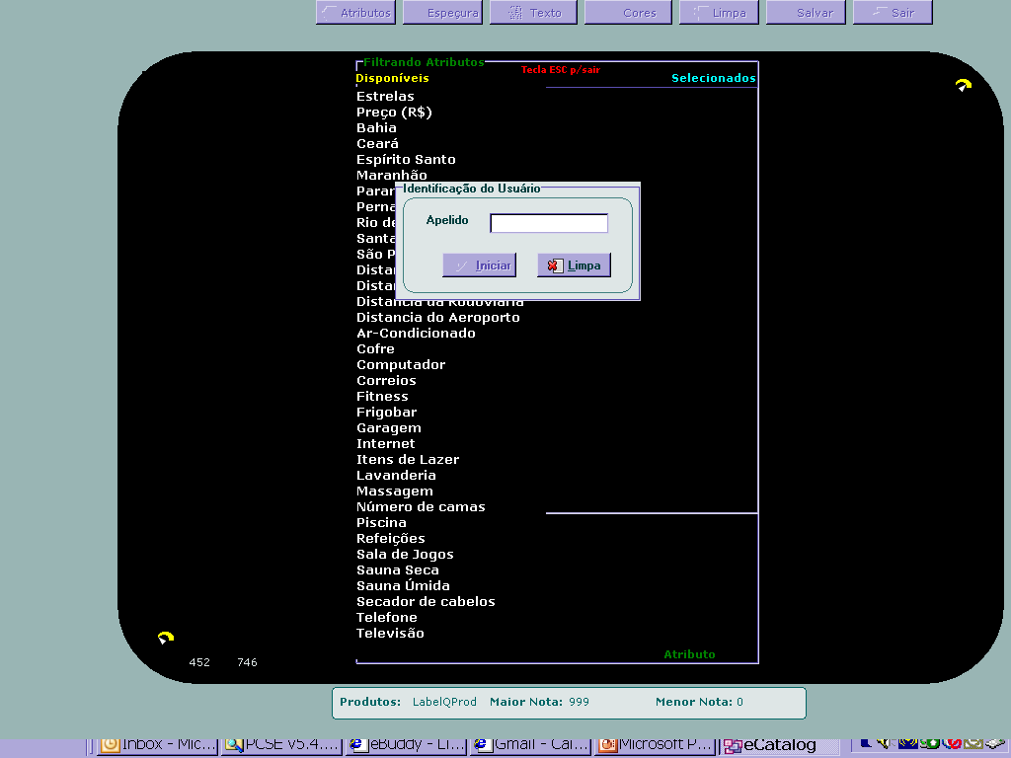
A primeira coisa a fazer é digitar seu apelido para que o sistema te reconheça como um usuário.
Tela 01

Slide 5
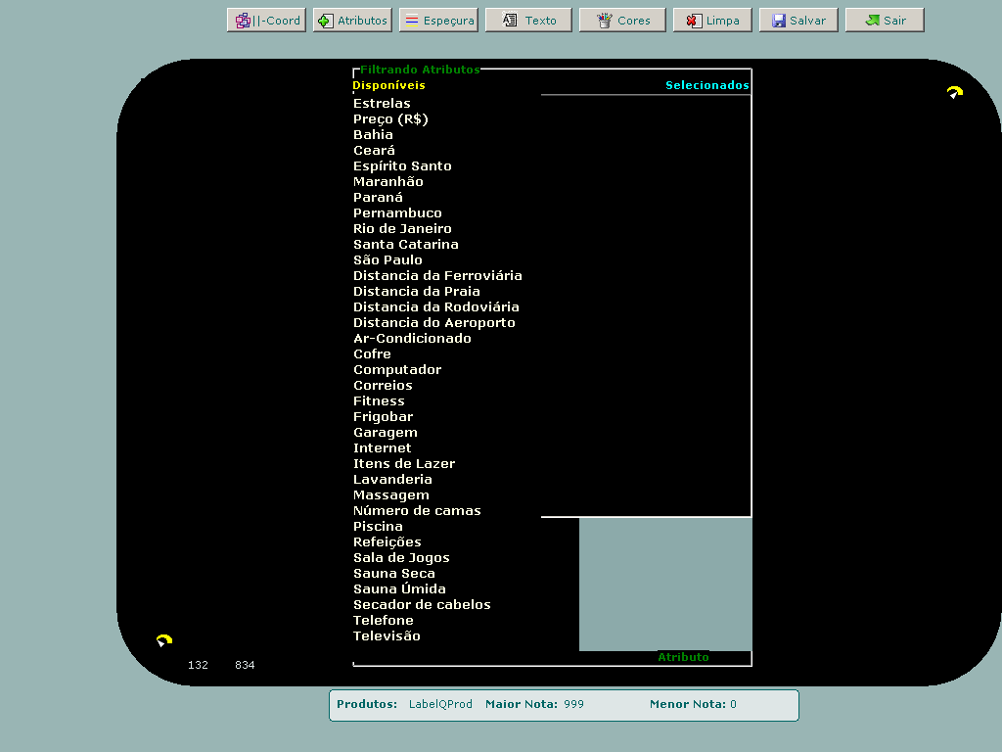
A tela ao lado serve para escolher os atributos dos produtos.
Esses são os atributos disponíveis para que você faça filtros em sua pesquisa.
Você pode escolher qualquer atributo
Tela 01

Slide 6
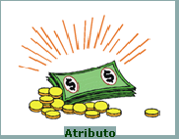
Ao passar o mouse sobre o atributo será mostrada uma foto.
Cada atributo tem uma foto associada.
Tela 02

Slide 7
Tela Principal
Botões - ações
Produtos - visualização

Slide 8
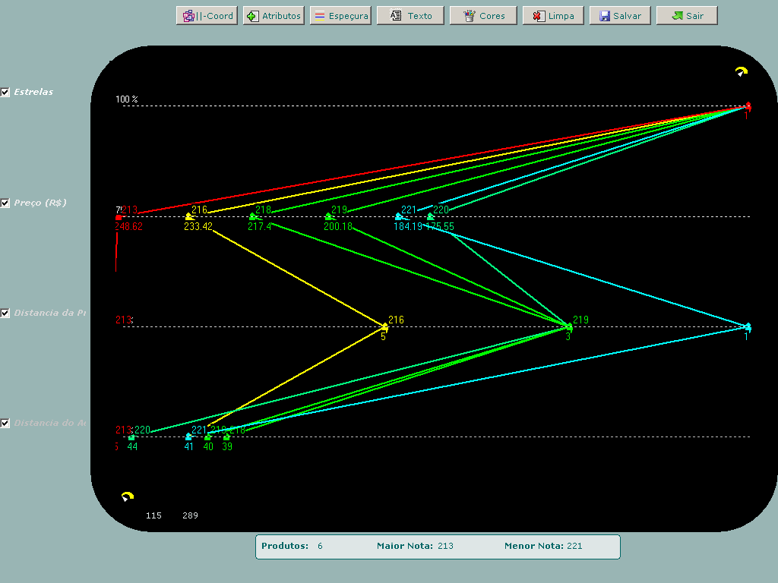
Atributo mais importante
Vários produtos com o mesmo valor de atributo
Importância
Atributo
secundário
Valores dos atributos e notas.
Atributo
menos importante
Total de produtos encontrados

Slide 9
Liga / Desliga
As linhas

Slide 10
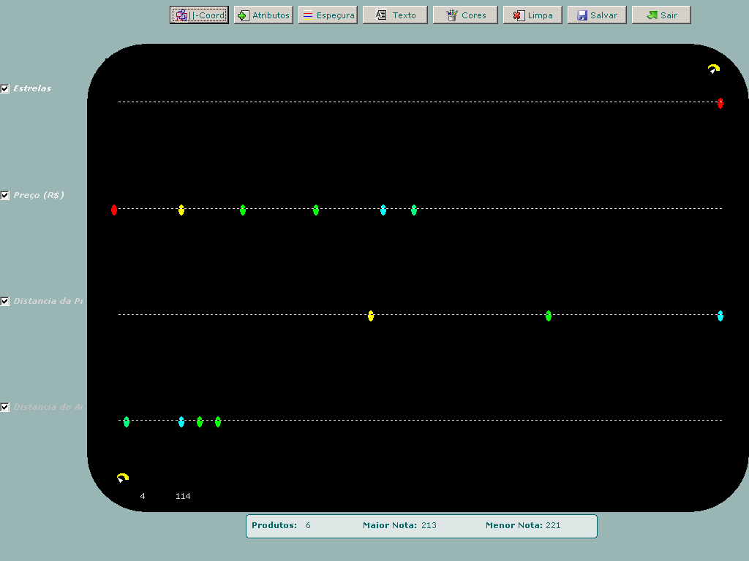
Clicando novamente as linhas aparecerão.
Liga / Desliga
As linhas
Não há mais linhas ligando os produtos.

Slide 11
Abre a tela de seleção de atributos
Liga / Desliga
As linhas

Slide 12
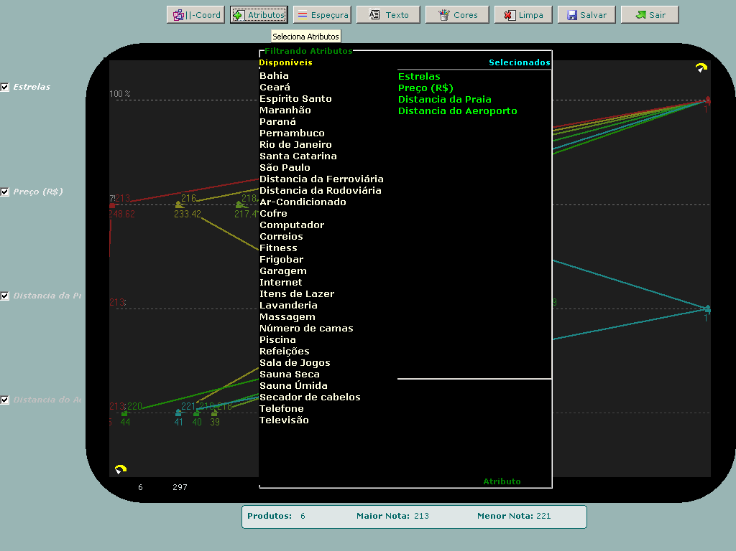
A tecla ESC fecha a tela de seleção de atributos

Slide 13
Altera a espessura da Linha

Slide 14
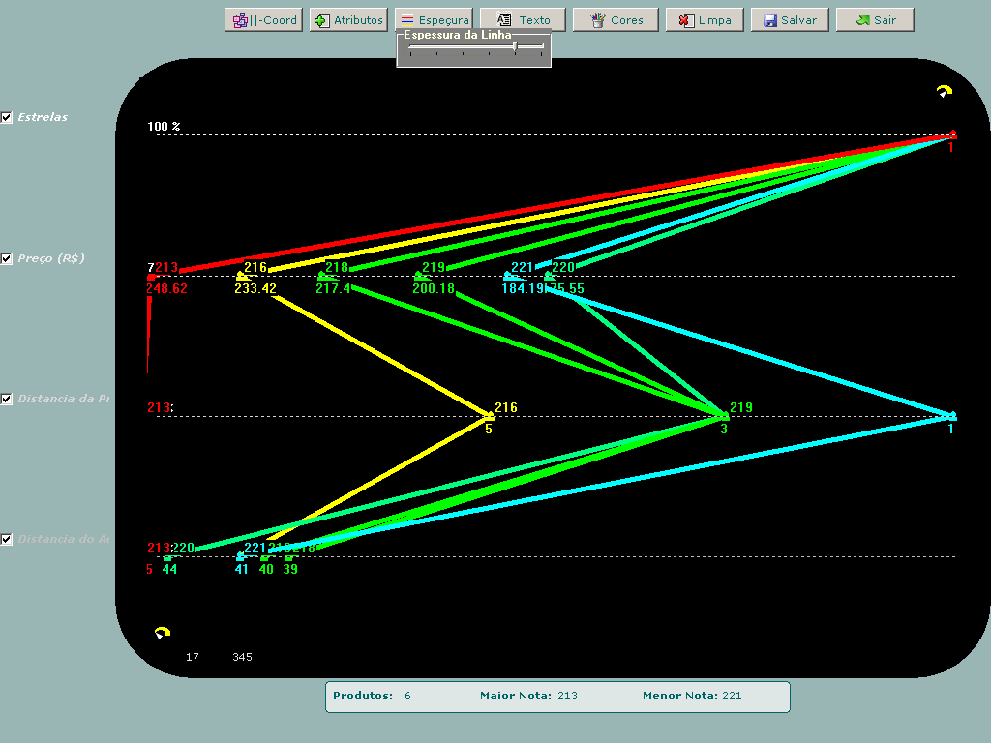
Altera a espessura da Linha
Altera a espessura da Linha

Slide 15
Altera a espessura da Linha

Slide 16
Liga / Desliga
Texto explicativo
e notas dos produtos.
Texto explicativo
e notas dos produtos.

Slide 17
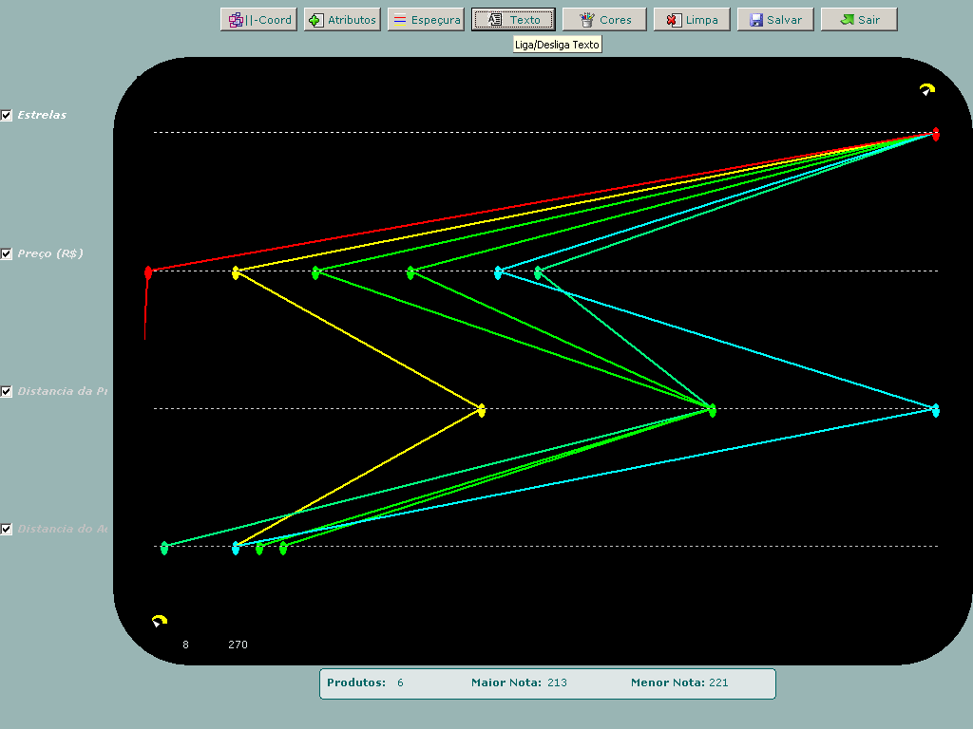
Liga / Desliga
Texto explicativo
e notas dos produtos.
Os produtos agora estão sem qualquer descrição.

Slide 18
Altera a cor de fundo

Slide 19
Limpa todas as seleções feitas até o momento e volta para o inicio

Slide 20
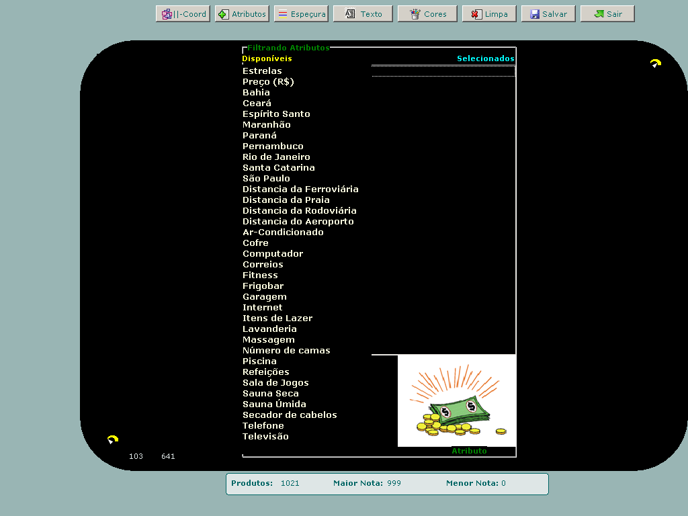
Limpa todas as seleções feitas até o momento e volta para o inicio

Slide 21
Grava a seleção feita no até o momento.

Slide 22
Termina a execução sem escolher um produto.

Slide 23
Área da região de interesse onde os produtos são encontrados.
Pontos dentro da
área de interesse
Região de interesse.
Os melhores Produtos estão aqui.
Pontos dentro da
área de interesse
Pontos dentro da
área de interesse

Slide 24
Neste caso 100 / 4 atributos .
Como este é o segundo atributo, então 75% de importância.
Cada Atributo tem seu percentual de importância.
O 1º é 100%
Este é o terceiro atributo, então 50% de importância.
A partir do segundo atributo...
Ao apontar para um dos atributos, uma janela de filtros aparecerá.
Este é o quarto atributo, então 25% de importância.
O valor é 100 divido pelo número de atributos escolhidos.

Slide 25
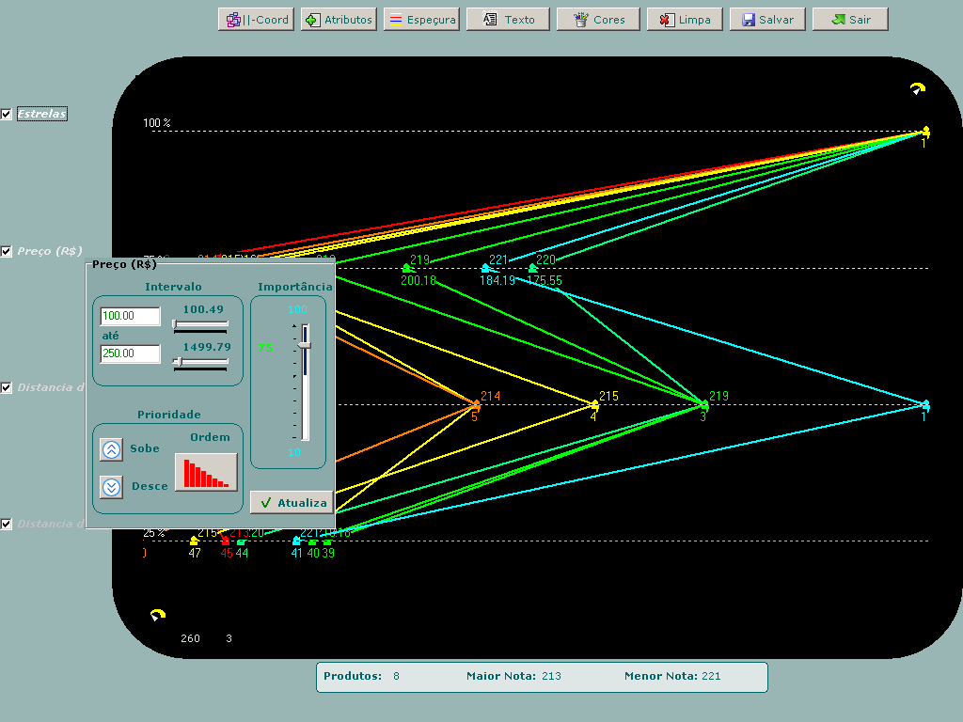
Tela de Filtros

Slide 26
Após alterar o percentual de importância, esta posição vai se alterar.
Intervalo de valores que você considera ideal.
Intervalo de valores originais encontrados pelo sistema.
Altera o percentual de importância do atributo.
Altera o nível de importância do atributo com o atributo inferior.
Este tipo de alteração é válida para o segundo e demais atributos.
O primeiro atributo é fixo com 100% de importância.
Altera o nível de importância do atributo com o atributo superior.
Atualiza todas as alterações nos filtros.

Slide 27
De cada um dos atributos ...
Depois, é só apontar para uma das linhas.
Alterando os filtros...
Você conseguirá um volume de produtos menor do que 10.

Slide 28
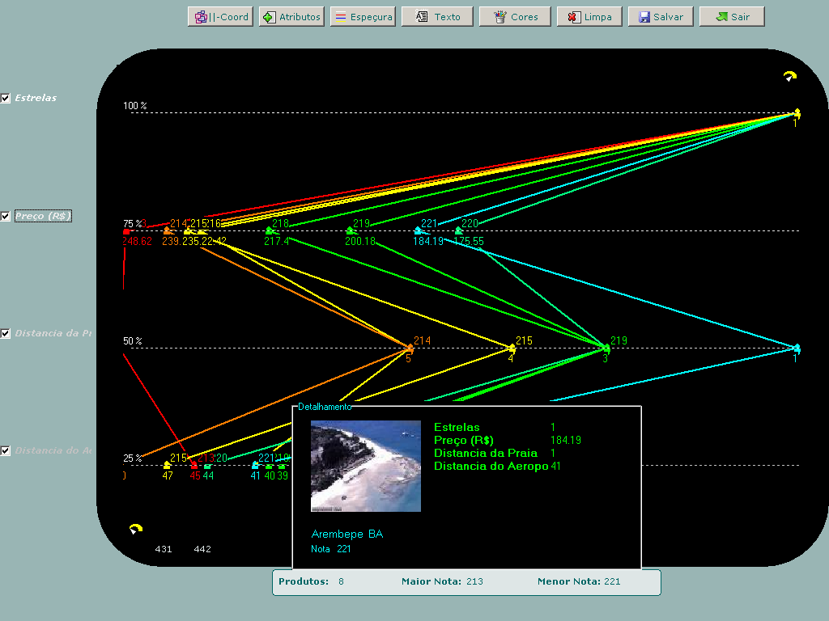
O sistema irá mostrar qual produto é o representado pela linha apontada.

Slide 29
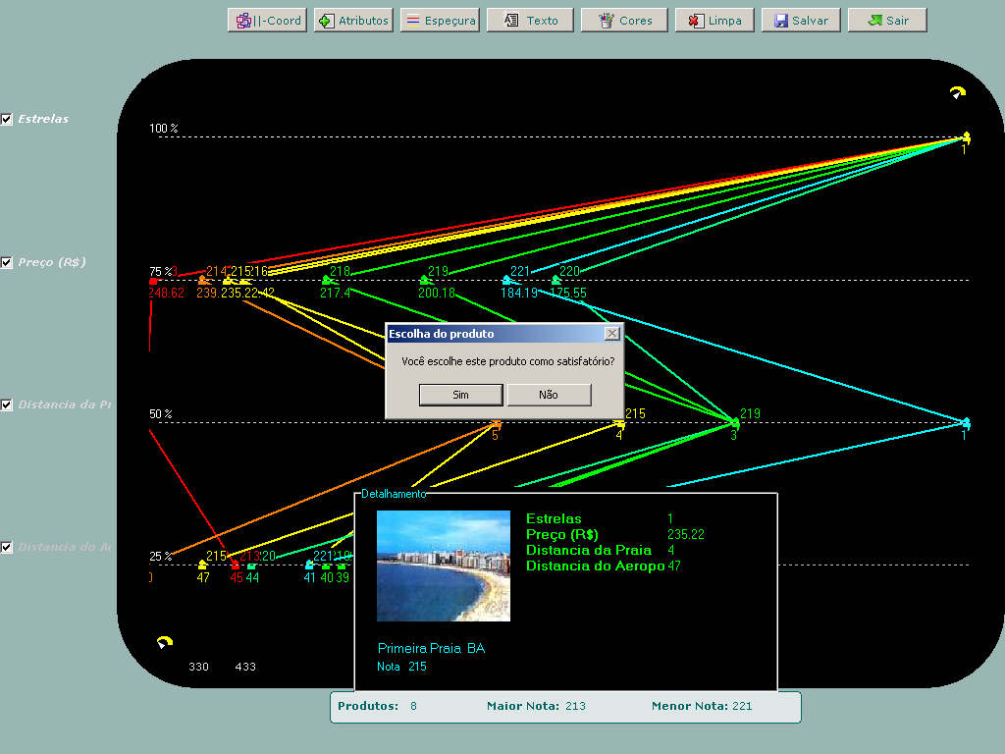
Ao clicar na linha do produto selecionado, o sistema questiona “se é este o produto selecionado”

Slide 30
Responda:
Sim ou Não
O sistema finalizará o teste encerrando o programa.

Slide 31
Inicio do Teste

